Slide 1


Slide 2






تعيين تلميذ(ة) للإجابة.
توجيهات و شرح التعليمات.
عرض فيديو.
المرور بين الصفوف للمساعدة و تصحيح الإنجازات.
عمل في ثنائيات.
نهاية الشريط، المرور إلى الشريحة الموالية.

Slide 3

تنظيم حصص الأسبوع التربوي الرابع
اليوم 4 -
اليوم1 -
افتتاح الحصة .
ورشة الكتابة: إنتاج كتابي ــــ الحصة.
ورشة الكتابة : إنتاج كتابي ــــ الحصة.
افتتاح الحصة.
الأساليب.
الاستماع والتحدث .
اليوم 5 -
اليوم 2 -
افتتاح الحصة (10).
قراءة : استثمار النص (30).
ورشة الكتابة : إنتاج كتابي ـــ الحصة 5 (30).
افتتاح الحصة.
قراءة : التوقع والتحقق الفهم العام 30 د.
قراءة : تعلم استراتيجية الفهم.
اليوم 6 -
اليوم 3 -
افتتاح الحصة.
شكل و فهم.
القراءة الإثرائية.
افتتاح الحصة.
قراءة : استثمار الاستراتيجية.
ورشة الكتابة: التراكيب.
Révision
Lecture offerte

Slide 4





هيكلة حصة اليوم الثاني
- 01 أنشطة اعتيادية
الطلاقة والفهم
02- قراءة -1-
قَصيدَةُ َوَطَني ٱلْغالي
التوقع والتحقق من الفرضيات
تنمية الطلاقة القرائية بإيقاع شعري؛
- 03قراءة -2-
قَصيدَةُ َوَطَني ٱلْغالي
إغناء المعجم وفهم نص شعري.

Slide 5

عند نهاية الحصة
على الأقل 80 % من المتعلمين سيكونون قادرين على:
تملك استراتيجيتي: التوقع والتحقق من الفرضيات؛
تنمية الطلاقة القرائية بإيقاع شعري؛
إغناء المعجم وفهم نص شعري.

Slide 6

افتتاح الحصة
افتتاح الحصة
الترحيب.
تدبير السلوك.
الطلاقة و الفهم.

Slide 7
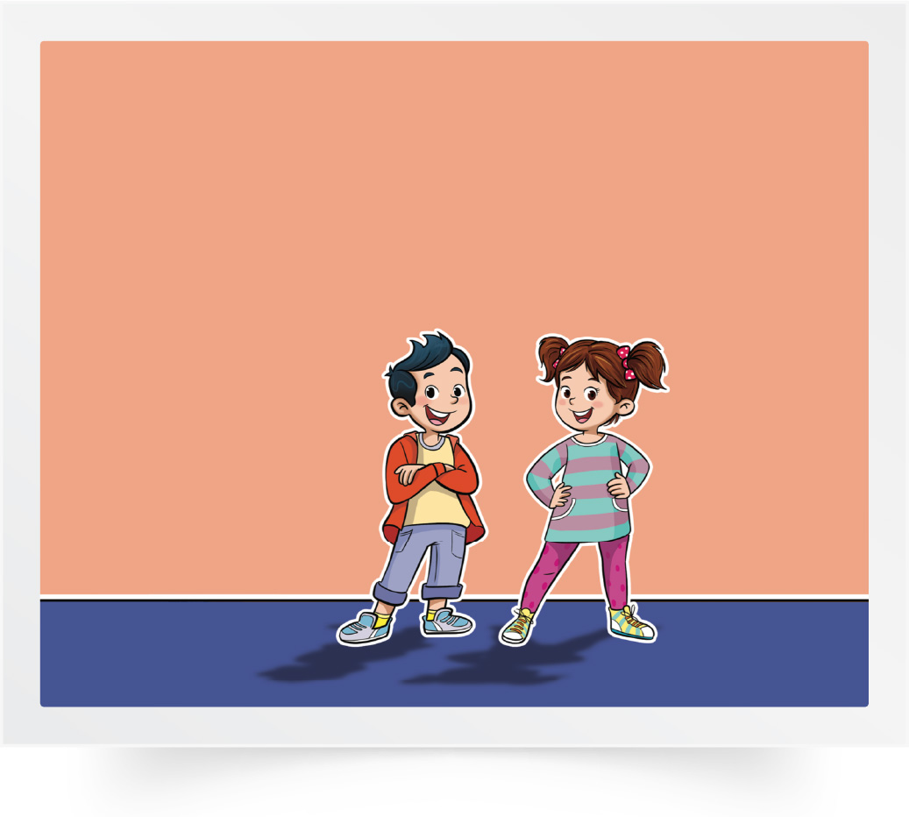
مرحبا بكم ، سننطلق في حصة اللغة العربية.
اختــتام الحــصة
قراءة 2
قراءة 1
افتتاح الحصة

Slide 8


قبل أن نبدأ حصة اليوم سأذكركم بشروط الحصول على نجمة السلوك الجيد. في كل حصة سيفوز ثلاثة منكم بالنجمة
اختــتام الحــصة
قراءة 2
قراءة 1
افتتاح الحصة
أُناقِشُ إِجاباتي مَعَ زَميلي أَوْ زَميلَتي وَ أَتَعاوَنُ مَعَهُ.

Slide 9


ضعوا اللوحة والكراسة في القمطر.
اختــتام الحــصة
قراءة 2
قراءة 1
افتتاح الحصة

Slide 10
اختــتام الحــصة
قراءة 2
قراءة 1
افتتاح الحصة
في حصة اليوم، ستقومون بقراءة جملة وفقرة بدقة واسترسال.
سُهولٌ مُتَرامِيَةٌ
لَوْحَةٌ ساحِرَةٌ
بِحارٌ تُداعِبُ بِمَوْجِها ٱلرِّمالَ ٱلنّاعِمَةَ.
تَنْشُرُ عَبَقَ ٱلْمَجْدِ في كُلِّ رُكْنٍ مِنْ أَرْضِهِ ٱلرَّحْبَةِ.

Slide 11
اختــتام الحــصة
قراءة 2
قراءة 1
افتتاح الحصة
انتبهوا لقراءتي؛ سأعين من بينكم من سيقرأ بعدي.
سُهولٌ مُتَرامِيَةٌ
لَوْحَةٌ ساحِرَةٌ
بِحارٌ تُداعِبُ بِمَوْجِها ٱلرِّمالَ ٱلنّاعِمَةَ.
تَنْشُرُ عَبَقَ ٱلْمَجْدِ في كُلِّ رُكْنٍ مِنْ أَرْضِهِ ٱلرَّحْبَةِ.

Slide 12
اختــتام الحــصة
قراءة 2
قراءة 1
افتتاح الحصة
الآن، سأختار متعلمين للقراءة، يتناوب 3 متعلمين على القراءة (الفئة د)،
سُهولٌ مُتَرامِيَةٌ
لَوْحَةٌ ساحِرَةٌ
بِحارٌ تُداعِبُ بِمَوْجِها ٱلرِّمالَ ٱلنّاعِمَةَ.
تَنْشُرُ عَبَقَ ٱلْمَجْدِ في كُلِّ رُكْنٍ مِنْ أَرْضِهِ ٱلرَّحْبَةِ.

Slide 13
اختــتام الحــصة
قراءة 2
قراءة 1
افتتاح الحصة
استمعوا جيدا لقراءتي.
اَلْمَغْرِبُ لَوْحَةٌ ساحِرَةٌ، تُزَيِّنُها جِبالٌ شامِخَةٌ، وَسُهولٌ مُتَرامِيَةٌ،وَصَحارٍ ذَهَبِيَّةٌ، وَبِحارٌ تُداعِبُ بِمَوْجِها الرِّمالَ اٌلنّاعِمَةَ. شَمْسُهُ اُلسّاطِعَةُ تُشْرِقُ بِإطْلالَتِها اٌلْبَهِيَّةِ عَلى مُدُنِهِ اٌلْعَتيقَةِ، أَزِقَّتُها تَحْكي أَسْرارَ قِصَصِهِ ٱلْعَريقَةِ. في أَسْواقِهِ تَعْزِفُ اُلْموسيقى أَلْحانَ اُلتُّراثِ اٌلْعَطِرَةَ، وَعِشْقُ أَرْضِهِ يَغْزو قُلوبَ أَهْلِهِ اُلنَّيِّرَةَ، كأَنَّها نُجومٌ تُضيءُ بِوَهَجِها سَماءَها آلْمُتَلَأْلِئَةَ، وَتَنْشُرُ عَبَقَ اٌلْمَجْدِ في كُلِّ رُكْنٍ مِنْ أَرْضِهِ اُلرَّحْبَةِ.

Slide 14
اختــتام الحــصة
قراءة 2
قراءة 1
افتتاح الحصة
الآن، من سمع اسمه يتقدم لقراءة النص مثلي. (3 متعلمين الفئة ج وب).
اَلْمَغْرِبُ لَوْحَةٌ ساحِرَةٌ، تُزَيِّنُها جِبالٌ شامِخَةٌ، وَسُهولٌ مُتَرامِيَةٌ،وَصَحارٍ ذَهَبِيَّةٌ، وَبِحارٌ تُداعِبُ بِمَوْجِها الرِّمالَ اٌلنّاعِمَةَ. شَمْسُهُ اُلسّاطِعَةُ تُشْرِقُ بِإطْلالَتِها اٌلْبَهِيَّةِ عَلى مُدُنِهِ اٌلْعَتيقَةِ، أَزِقَّتُها تَحْكي أَسْرارَ قِصَصِهِ ٱلْعَريقَةِ. في أَسْواقِهِ تَعْزِفُ اُلْموسيقى أَلْحانَ اُلتُّراثِ اٌلْعَطِرَةَ، وَعِشْقُ أَرْضِهِ يَغْزو قُلوبَ أَهْلِهِ اُلنَّيِّرَةَ، كأَنَّها نُجومٌ تُضيءُ بِوَهَجِها سَماءَها آلْمُتَلَأْلِئَةَ، وَتَنْشُرُ عَبَقَ اٌلْمَجْدِ في كُلِّ رُكْنٍ مِنْ أَرْضِهِ اُلرَّحْبَةِ.

Slide 15
قراءة-1
قراءة-1
قَصيدَةُ وَطَني ٱلْغالي.
التوقع والتحقق من الفرضيات.
تنمية الطلاقة القرائية بإيقاع شعري.

Slide 16

الآن سنبدأ حصة القراءة . ستتعرفون على نص شعري بعنوان «قَصيدَةُ َوَطَني ٱلْغالي».
اختــتام الحــصة
قراءة 2
قراءة 1
افتتاح الحصة
ياسين عدنان

Slide 17
قبل أن تقرؤوا النص، ستتعرفون على مفردات ستساعدكم على الفهم.
اختــتام الحــصة
قراءة 2
قراءة 1
افتتاح الحصة
اَلنَّبْضُ
شِيَمٌ
وَتَدٌ
هِمَّةٌ

Slide 18
ما التعريف المناسب لكل كلمة؟
اختــتام الحــصة
قراءة 2
قراءة 1
افتتاح الحصة
خَشبَةٌ تُثَبَّتُ في ٱلْأَرْضِ.
هِمَّةٌ
عَزيمَةٌ وَإِرادَةٌ قَوِيَّةٌ.
اَلنَّبْضُ
صِفاتٌ وَأَخْلاقٌ.
وَتَدٌ
حَرَكَةٌ مُتَكَرِّرَةٌ لِلْقَلْبِ.
شِيَمٌ

Slide 19
من يقرأ؟
اختــتام الحــصة
قراءة 2
قراءة 1
افتتاح الحصة
:عَزيمَةٌ وَإِرادَةٌ قَوِيَّةٌ.
هِمَّةٌ
:حَرَكَةٌ مُتَكَرِّرَةٌ لِلْقَلْبِ.
اَلنَّبْضُ
:خَشبَةٌ تُثَبَّتُ في ٱلْأَرْضِ.
وَتَدٌ
:صِفاتٌ وَأَخْلاقٌ.
شِيَمٌ

Slide 20

بِماذا تَشْعُرونَ عِنِدَ سَماعِكُمْ لِلنَّشيدِ الوَطَنِيِّ؟ لِماذا يَنْتابُكُمْ هَذا الشُّعورُ؟
اختــتام الحــصة
قراءة 2
قراءة 1
افتتاح الحصة
قَصيدَةُ وَطَني ٱلْغالي

Slide 21
انطلاقا من العنوان والصورة، ما توقعاتكم حول النص؟
اختــتام الحــصة
قراءة 2
قراءة 1
افتتاح الحصة
قَصيدَةُ وَطَني ٱلْغالي

Slide 22


خذوا كراساتكم على ص 46 اقرأوا النص للتحقق من توقعاتكم. يرجى توجيه المتعلمين إلى تغيير اسم الشاعر : من محمد عريج إلى ياسين عدنان.
اختــتام الحــصة
قراءة 2
قراءة 1
افتتاح الحصة

Slide 23
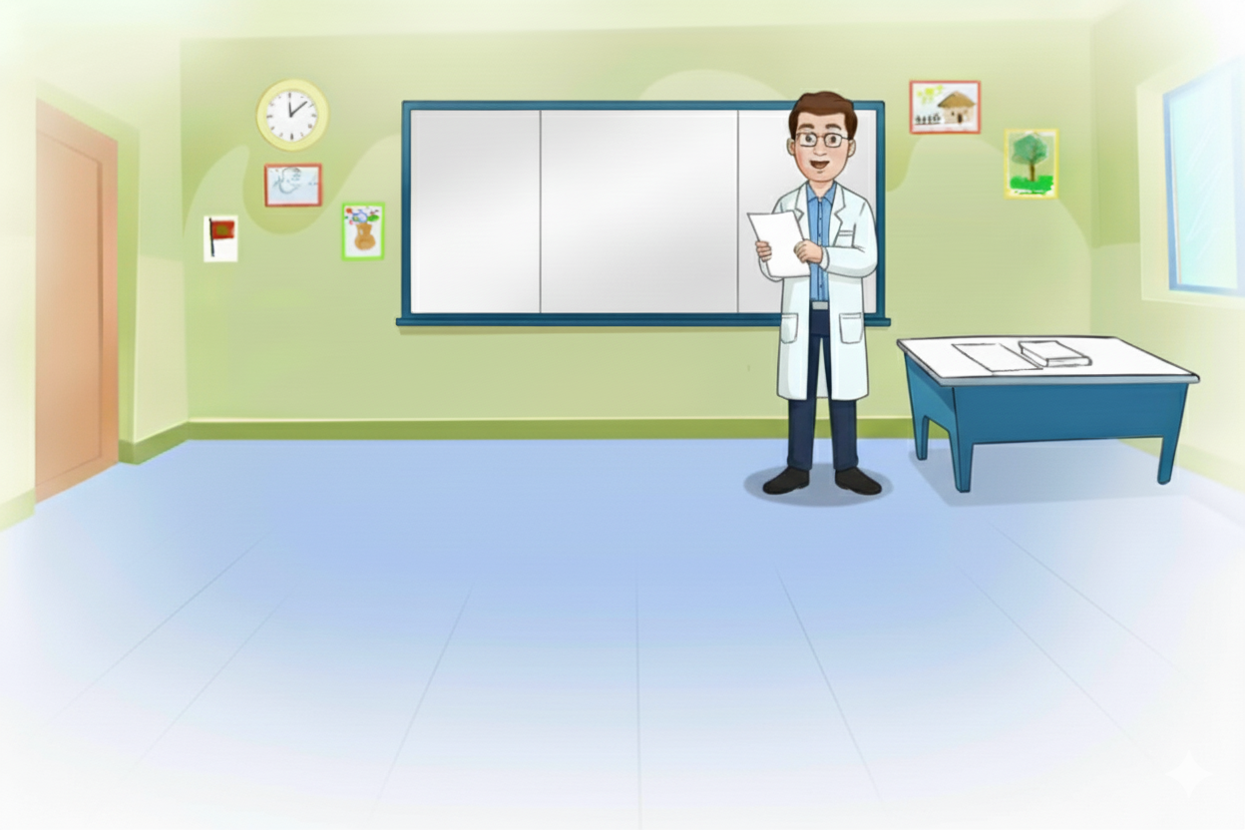
من كان توقعه موافقا لمضمون النص ؟ ما الذي يدل على ذلك من النص القرائي؟
اختــتام الحــصة
قراءة 2
قراءة 1
افتتاح الحصة

Slide 24
تابعوا معي على كراساتكم ، سأقرأ قصيدة «وَطَني ٱلْغالي».
اختــتام الحــصة
قراءة 2
قراءة 1
افتتاح الحصة

Slide 25
الآن؛ سأعين 5 تلاميذ لقراءة أبيات القصيدة ، بيتان لكل تلميذ.
اختــتام الحــصة
قراءة 2
قراءة 1
افتتاح الحصة

Slide 26
نتحقق الآن من فهمكم . مِنْ كَمْ مِنْ بَيْتٍ شِعْرِيٍّ تَتَكَوَّنُ ٱلْقَصيدَةُ؟
اختــتام الحــصة
قراءة 2
قراءة 1
افتتاح الحصة
كَمْ بَيْتاً شِعْرِيّاً في ٱلْقَصيدَةِ؟

Slide 27
أحسنتم، تتكون القصيدة من 10 أبيات شعرية.
اختــتام الحــصة
قراءة 2
قراءة 1
افتتاح الحصة

Slide 28
عَنْ أَيِّ بَلَدٍ تَتَحَدَّثُ ٱلْقَصيدَةُ؟
اختــتام الحــصة
قراءة 2
قراءة 1
افتتاح الحصة
عَنْ أَيِّ بَلَدٍ تَتَحَدَّثُ ٱلْقَصيدَةُ؟

Slide 29
انتبهوا للتصحيح.
اختــتام الحــصة
قراءة 2
قراءة 1
افتتاح الحصة
ياسين عدنان
اَلْبَلَدُ ٱلَّذي تَتَحَدَّثُ عَنْهُ ٱلْقَصيدَةُ هُوَ ٱلْمَغْرِبُ.

Slide 30
ما ٱسْمُ ٱلشّاعِرِ ٱلَّذي كَتَبَ ٱلْقَصيدَةَ؟
اختــتام الحــصة
قراءة 2
قراءة 1
افتتاح الحصة
ما ٱسْمُ ٱلشّاعِرِ ٱلَّذي كَتَبَ ٱلْقَصيدَةَ؟

Slide 31
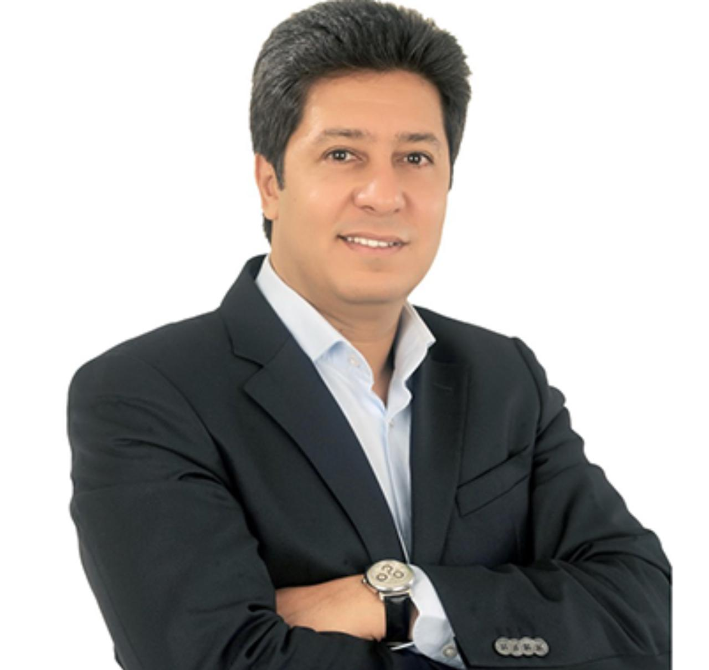
اَلشّاعِرُ ٱلَّذي كَتَبَ ٱلْقَصيدَةَ هُوَ عدنان ياسين. سأقدم لكم بعض المعلومات عنه.
اختــتام الحــصة
قراءة 2
قراءة 1
افتتاح الحصة
بِطاقَةٌ تَعْريفِيَّةٌ
ياسين عَدْنان : صَحَفِيٌّ وَكاتِبٌ وَمُؤَلِّفٌ مَغْرِبِيٌّ، وُلِدَ سنة 1970 في مَدينَةَ آسَفي بِٱلْمَغْرِبِ. يَشْتَغِلُ أُسْتاذاً لِلُّغَةِ ٱلْأنْجَليزِيَّةِ بِٱلتَّعْليمِ ٱلثّانَوِيِّ. اِلْتَحَقَ بِٱتِّحادِ كُتّابِ ٱلْمَغْرِبِ سَنَةَ 1994. لَهُ مَجْموعَةٌ مِنَ ﭐلمُؤَلَّفاتِ في ﭐلشِّعْرِ وﭐلْقِصَّةِ وَﭐلرِّوايَةِ. يُعِدُّ وَيُقَدِّمُ بَرامِجَ ثَقافِيًّةً عَلى ﭐلتِّلِفزْيونِ ﭐلْمَغْرِبِيِّ مُنْذُ 2006 .

Slide 32
ماهِيَ ٱلْعِباراتُ ٱلْوارِدَةُ في ٱلْقَصيدَةِ وَتَسْمَعونَها في ٱلنَّشيدِ ٱلْوَطَنِيِّ؟
اختــتام الحــصة
قراءة 2
قراءة 1
افتتاح الحصة
ماهِيَ ٱلْعِباراتُ ٱلْوارِدَةُ في ٱلْقَصيدَةِ وَتَسْمَعونَها في ٱلنَّشيدِ ٱلْوَطَنِيِّ؟

Slide 33

انتبهوا، سأقوم بإنشاد الأبيات الأولى بإيقاع شعري معبرا عن الشعور بالفخر والاعتزاز.
اختــتام الحــصة
قراءة 2
قراءة 1
افتتاح الحصة
ياسين عدنان

Slide 34
الآن، سنكرر القراءة الشعرية جماعيا باحترام قواعد الإيقاع مع التعبير عن الشعور بالفخر والاعتزاز.
اختــتام الحــصة
قراءة 2
قراءة 1
افتتاح الحصة
ياسين عدنان

Slide 35
الآن، من ينشد الأبيات باحترام قواعد الإيقاع مع التعبير عن الشعور بالفخر والاعتزاز؟ تناوب المتعلمين على الإنشاد.
اختــتام الحــصة
قراءة 2
قراءة 1
افتتاح الحصة
ياسين عدنان

Slide 36
قراءة-2
قراءة-2
قَصيدَةُ وَطَني ٱلْغالي.
إغناء المعجم وفهم نص شعري.

Slide 37
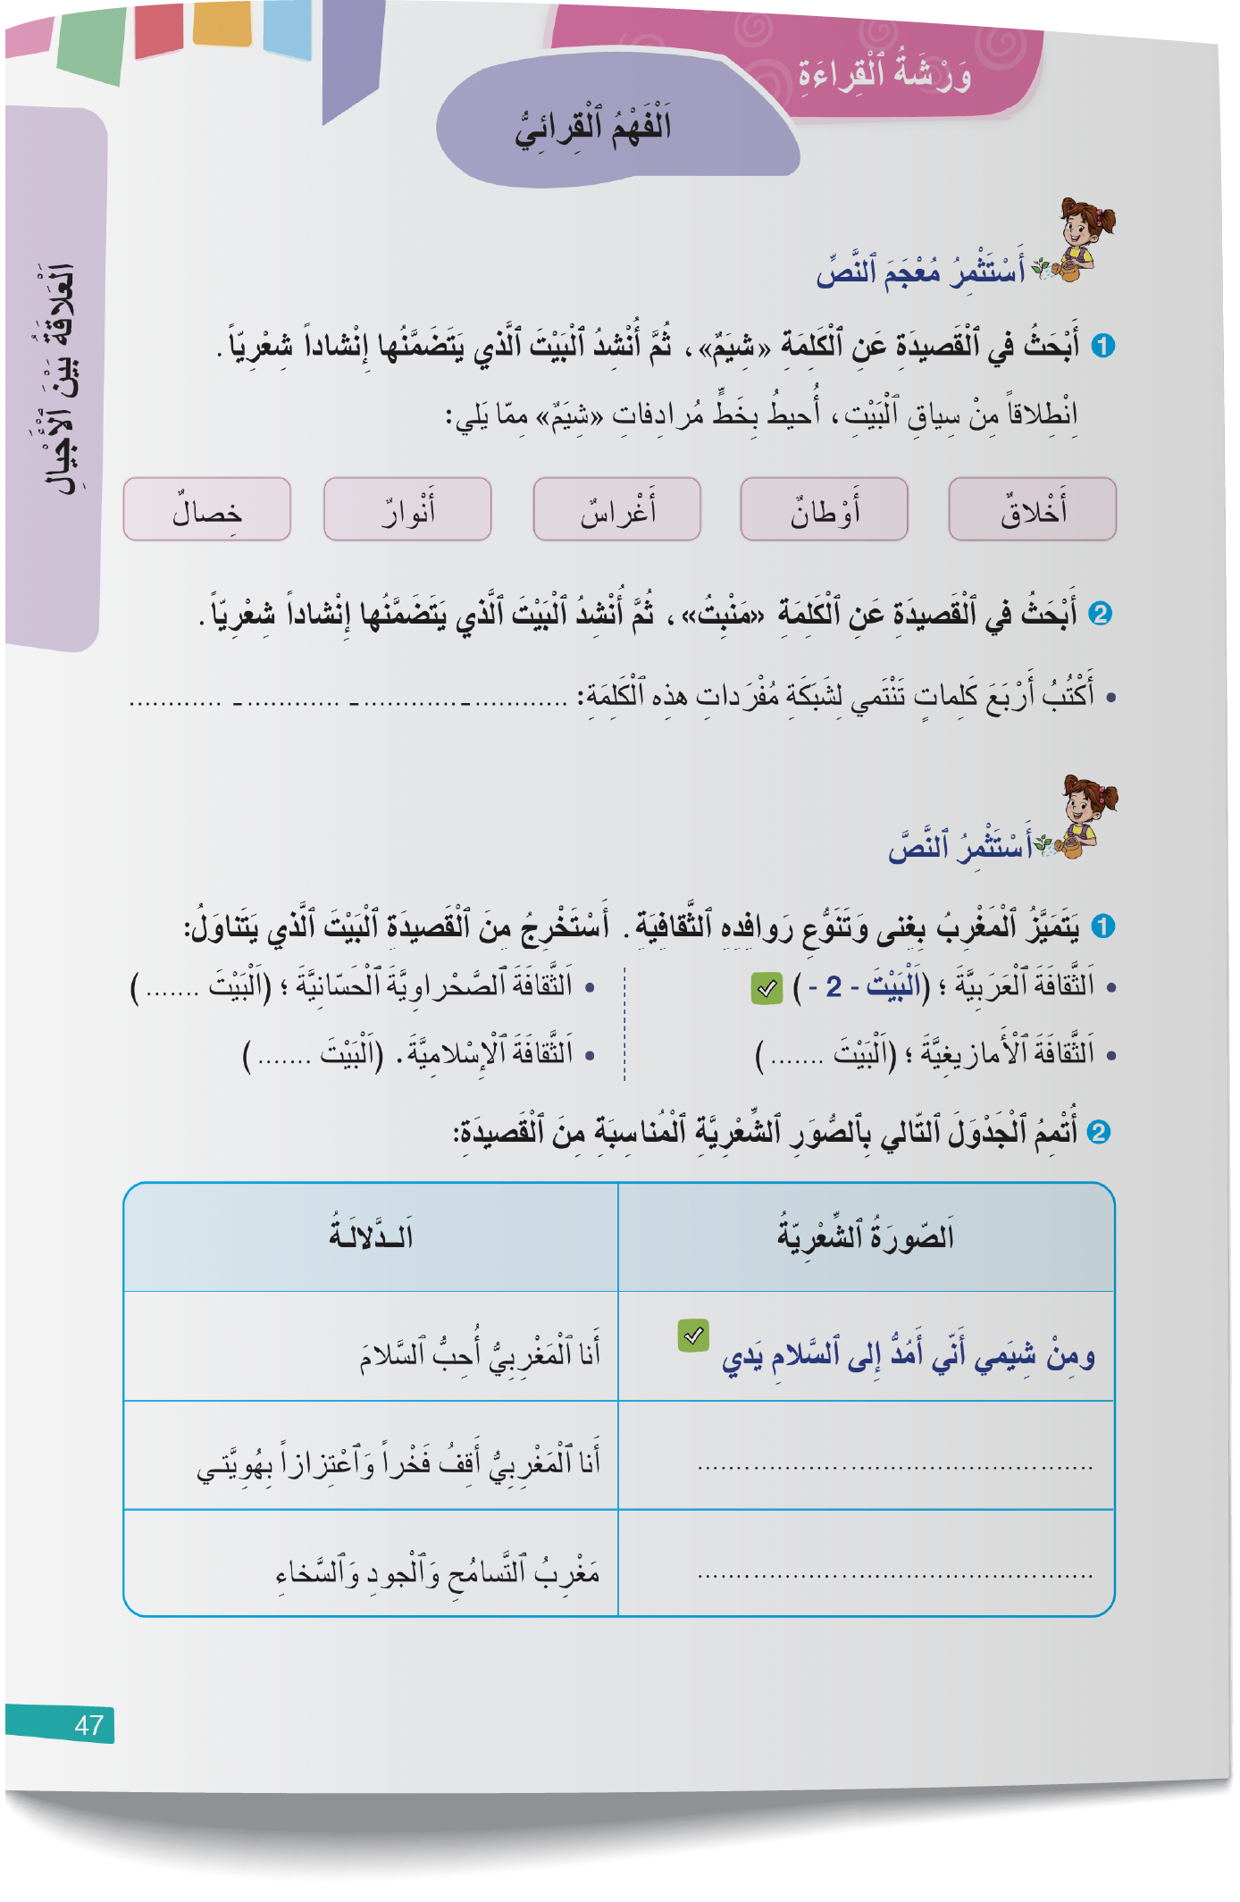
اختــتام الحــصة
قراءة 2
قراءة 1
افتتاح الحصة
خذوا كراساتكم على الصفحة رقم 47 و أجيبوا عن التمرين التالي:

Slide 38
اختــتام الحــصة
قراءة 2
قراءة 1
افتتاح الحصة
أَبْحَثُ في ٱلْقَصيدَةِ عَنِ ٱلْكَلِمَةِ «شِيَمٌ»، ثُمَّ أُنْشِدُ ٱلْبَيْتَ ٱلَّذي يَتَضَمَّنُها إنْشاداً شِعْرِيّاً.
أَبْحَثُ في ٱلْقَصيدَةِ عَنِ ٱلْكَلِمَةِ «شِيَمٌ»، ثُمَّ
أُنْشِدُ ٱلْبَيْتَ ٱلَّذي يَتَضَمَّنُها إنْشاداً شِعْرِيّاً.

Slide 39
اختــتام الحــصة
قراءة 2
قراءة 1
افتتاح الحصة
انتبهوا للتصحيح: البيت الشعري الذي يتضمنها هو البيت الثاني من القصيدة:
أَبْحَثُ في ٱلْقَصيدَةِ عَنِ ٱلْكَلِمَةِ «شِيَمٌ»، ثُمَّ
أُنْشِدُ ٱلْبَيْتَ ٱلَّذي يَتَضَمَّنُها إنْشاداً شِعْرِيّاً.
عَـرَبِيَّــةٌ لُــغَــتـــي وَمِــنْ شِـيَـمــــي |  | أَنّــــي أَمُـــــدُّ إِلـــى ٱلسَّـــــلامِ يَـــدي

Slide 40
اختــتام الحــصة
قراءة 2
قراءة 1
افتتاح الحصة
من ينشد البيت الشعري؟
عَـرَبِيَّــةٌ لُــغَــتـــي وَمِــنْ شِـيَـمــــي |  | أَنّــــي أَمُـــــدُّ إِلـــى ٱلسَّـــــلامِ يَـــدي

Slide 41
اختــتام الحــصة
قراءة 2
قراءة 1
افتتاح الحصة
اِنْطِلاقاً مِنْ سِياقِ الْبَيْتِ، أُحيطُ بِخَطٍّ مُرادِفاتِ «شِيَمٌ» مِمّا يَلي:
اِنْطِلاقاً مِنْ سِياقِ ٱلْبَيْتِ، أُحيطُ بِخَطّ مُرادِفاتِ «شِيَمٌ» مِمّا يَلي:
عَـرَبِيَّــةٌ لُــغَــتـــي وَمِــنْ شِـيَـمــــي |  | أَنّــــي أَمُـــــدُّ إِلـــى ٱلسَّـــــلامِ يَـــدي
خِصالٌ
أَنْوارٌ
أَغْراسٌ
أَوْطانٌ
أَخْلاقٌ

Slide 42
اختــتام الحــصة
قراءة 2
قراءة 1
افتتاح الحصة
انتبهوا للتصحيح: مرادفات كلمة «شِيَمٌ» هي: أَخْلاقُ وَ خِصالٌ:
اِنْطِلاقاً مِنْ سِياقِ ٱلْبَيْتِ، أُحيطُ بِخَطّ مُرادِفاتِ «شِيَمٌ» مِمّا يَلي:
عَـرَبِيَّــةٌ لُــغَــتـــي وَمِــنْ شِـيَـمــــي |  | أَنّــــي أَمُـــــدُّ إِلـــى ٱلسَّـــــلامِ يَـــدي
خِصالٌ
أَنْوارٌ
أَغْراسٌ
أَوْطانٌ
أَخْلاقٌ

Slide 43
اختــتام الحــصة
قراءة 2
قراءة 1
افتتاح الحصة
خذوا كراساتكم على الصفحة رقم 47 و أجيبوا عن التمرين التالي:
توجيه المتعلمين إلى أن المطلوب هو خريطة الكلمة و ليس شبكة الكلمة

Slide 44
اختــتام الحــصة
قراءة 2
قراءة 1
افتتاح الحصة
أَبْحَثُ في ٱلْقَصيدَةِ عَنِ ٱلْكَلِمَةِ "مَنْبِتُ"، ثُمَّ أُنْشِدُ ٱلْبَيْتَ ٱلَّذي يَتَضَمَّنُها إنْشاداً شِعْرِيّاً.

Slide 45
اختــتام الحــصة
قراءة 2
قراءة 1
افتتاح الحصة
انتبهوا للتصحيح: البيت الشعري الذي يتضمنها هو البيت الرابع من القصيدة:
يــا مَــنْــبِـــتَ ٱلْأَحْـــرارِ يـــا سَــكَـناً |  | فـيــهِ حَـــظِـــيــتُ بِـــأَكْــــرَمِ ٱلسَّــنَـدِ

Slide 46
اختــتام الحــصة
قراءة 2
قراءة 1
افتتاح الحصة
من ينشد البيت الشعري؟
يــا مَــنْــبِـــتَ ٱلْأَحْـــرارِ يـــا سَــكَـناً |  | فـيــهِ حَـــظِـــيــتُ بِـــأَكْــــرَمِ ٱلسَّــنَـدِ

Slide 47
اختــتام الحــصة
قراءة 2
قراءة 1
افتتاح الحصة
أَتْمِمْ مَلْأَ خَريطَةِ كَلِمَةِ: مَنْبِتُ.
أَتْمِمْ مَلْأَ خَريطَةِ كَلِمَةِ: مَنْبِتُ
……………
اَلنَّوْعُ:
مَنْبِتُ
اَلْمُرادِفُ:
اَلضِّدُّ:
…………
……………
اَلْجُمْلَةُ:
…………… ……………

Slide 48
اختــتام الحــصة
قراءة 2
قراءة 1
افتتاح الحصة
انتبهوا للتصحيح:
أَتْمِمْ مَلْأَ خَريطَةِ كَلِمَةِ: مَنْبِتُ
اِسْمٌ
……………
اَلنَّوْعُ:
مَنْبِتُ
خاتِمَةٌ
مَنْشَأُ
اَلْمُرادِفُ:
اَلضِّدُّ:
…………
……………
اَلْجُمْلَةُ:
اَلْأُسْرَةُ ٱلصّالِحَةُ مَنْبِتُ ٱلْأَخْلاقِ ٱلْحَميدَةِ.
…………… ……………

Slide 49
اختــتام الحــصة
قراءة 2
قراءة 1
افتتاح الحصة
أُرَكِّبُ كَلِمَةَ «مَنْبِتُ» في جُمْلَةٍ مُفيدَةٍ مِنِ ٱخْتِياري.
أُرَكِّبُ كَلِمَةَ «مَنْبِتُ» في جُمْلَةٍ مُفيدَةٍ مِنِ ٱخْتِياري.

Slide 50
اختــتام الحــصة
ماذا تعلمتم اليوم؟

Slide 51
ماذا تعلمتم اليوم؟
اختــتام الحــصة
قراءة 2
قراءة 1
افتتاح الحصة
في هَذِهِ ٱلْحِصَّةِ
تَعَرَّفْتُ مُفْرَداتٍ جَديدَةً مُرْتَبِطَةً بِالنَّصِّ الشِّعْرِيِّ «قَصيدَةُ وَطَني ٱلْغالي».
تَدَرَّبْتُ عَلى تَوَقٌّعِ مَضْمونِ ٱلنَّصِّ ٱلشِّعْرِيِّ وَ أَجَبْتُ عَنْ أَسْئِلَةِ ٱلْفَهْمِ ٱلْعامِّ.

Slide 52

اختــتام الحــصة
قراءة 2
قراءة 1
افتتاح الحصة
أجيب عن التمرين التالي ص 46 على كراستي.
ياسين عدنان

Slide 53
اختــتام الحــصة
قراءة 2
قراءة 1
افتتاح الحصة
خذوا دفاتر المنزل، سجلوا الواجب المنزلي.
ـــ أَحْفَظُ أَبْياتاً مِنَ ٱلْقَصيدَةِ بِإيقاعٍ شِعْرِيٍّ، مُعَبِّراً عَنْ مَشاعرِ ٱلْفَخْرِ
وٱلْاِعتِزازِ؛
ـــ اِسْتِعْمالُ ٱلْمُعْجَمِ ٱلْمُبَسَّطِ لِلْبَحثِ عَنْ شُروحاتِ كَلِماتٍ صَعْبَةٍ
مِنَ ٱلنَّصِّ.

Slide 54


وقت النجمة الآن. الفائز بنجمة المشاركة بهدوء هو (هي) صديقكم (صديقتكم)..... صفقوا له (لها). يسجل الأستاذ اسم الفائز على لائحة. (يمكن أن تكون اللائحة معروضة على أحد جدران الفصل).
اختــتام الحــصة
قراءة 2
قراءة 1
افتتاح الحصة

Slide 55


Slide 56
بناء على إنجازات المتعلمين خلال الممارسة المستقلة
ما تقديرك لنسبة التحكم في هدف الدرس؟
تسجل النسبة على صفحة اليوم من مذكرة الأستاذ.

